Slide 1
센서로 판단하고, 로봇으로 주행하기
실습
센서 관찰 → 직접 운전 → 센서 기반 제어 → 누적 지도·미로
01 / 50
Notes:
[마무리 목표 13:01]
진행: 13:00–13:01 · 약 1분 (실행·질문 포함)
실습을 시작하고 준비된 환경에서 로봇을 직접 제어해 보겠습니다.

Slide 2
다운로드·환경 설치·show.py 실행
로봇 시뮬레이터 실습
① 다운로드 · Windows / Mac 공통
git clone https://github.com/choimagon/2026_sejong_seminar.git
cd 2026_sejong_seminar
② Windows · PowerShell
py -3.12 -m venv seminar_mujoco
Set-ExecutionPolicy -Scope Process -ExecutionPolicy Bypass
.\seminar_mujoco\Scripts\Activate.ps1
python -m pip install -r requirements.txt
python show.py
② Mac · 터미널
python3.12 -m venv seminar_mujoco
source seminar_mujoco/bin/activate
python -m pip install -r requirements.txt
python show.py
Git과 Python 3.12 설치 후 새 터미널에서 시작합니다. ① 다음, 내 운영체제의 ②를 실행하세요.
02 / 50
Notes:
[마무리 목표 13:09]
진행: 13:01–13:09 · 약 8분 (실행·질문 포함)
핵심 발췌를 설명하고 전체 코드는 examples 파일에서 확인한다. 기존 필수 작성은 move 계산식, ACTIONS, choose이다. 제공 러너와 지도 콜백은 읽기·관찰용이다.

Slide 3
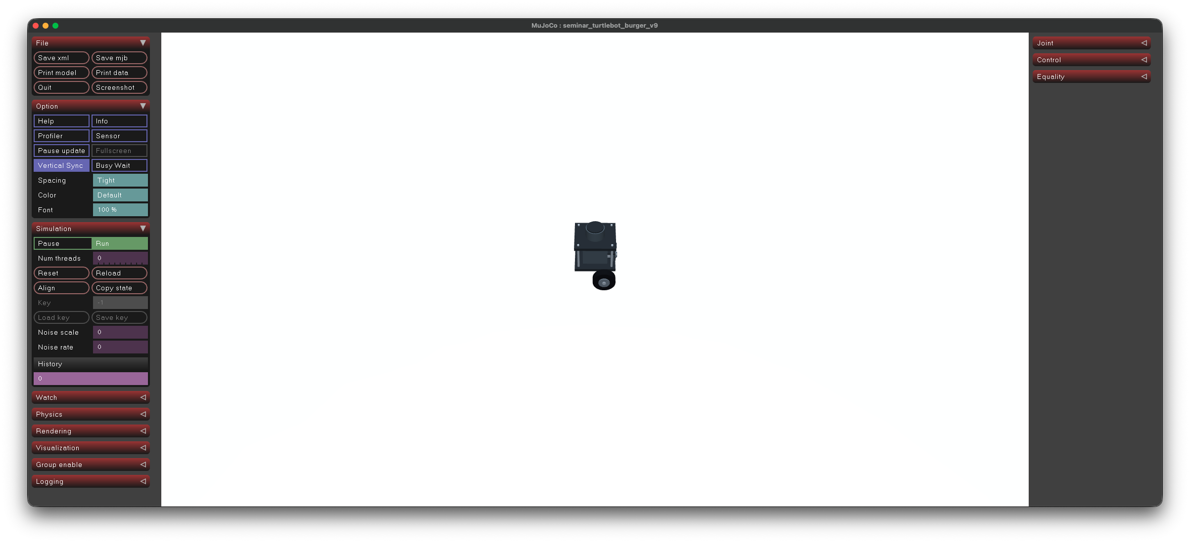
show.py 창에서 카메라 조작
로봇 시뮬레이터 실습
왼쪽 드래그: 회전
오른쪽 드래그: 시점 이동
Shift + 오른쪽: 수평 이동
휠 스크롤: 확대·축소
all 모델 확인용 3D 창입니다. 별도 Motion Controls는 뜨지 않습니다.
03 / 50
Notes:
[마무리 목표 13:12]
진행: 13:09–13:12 · 약 3분 (실행·질문 포함)
핵심 발췌를 설명하고 전체 코드는 examples 파일에서 확인한다. 기존 필수 작성은 move 계산식, ACTIONS, choose이다. 제공 러너와 지도 콜백은 읽기·관찰용이다.

Slide 4
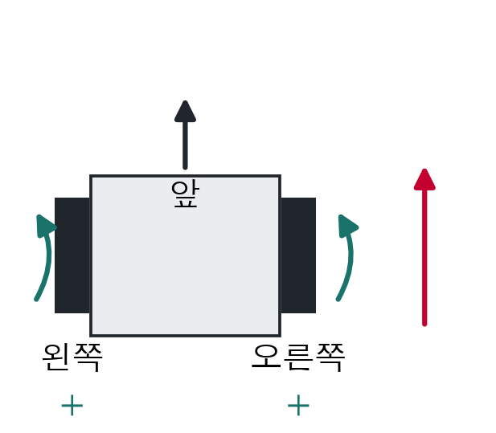
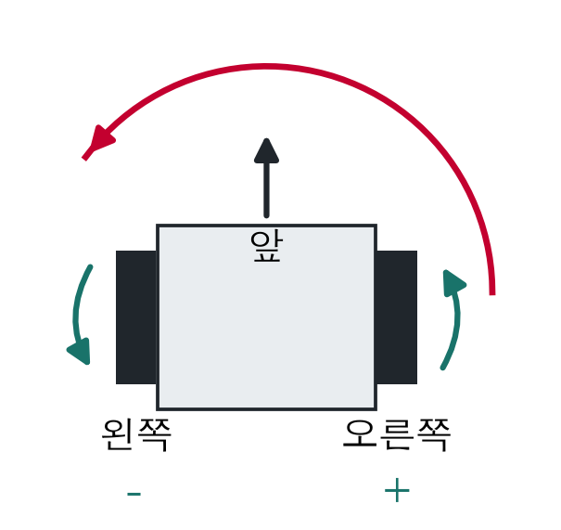
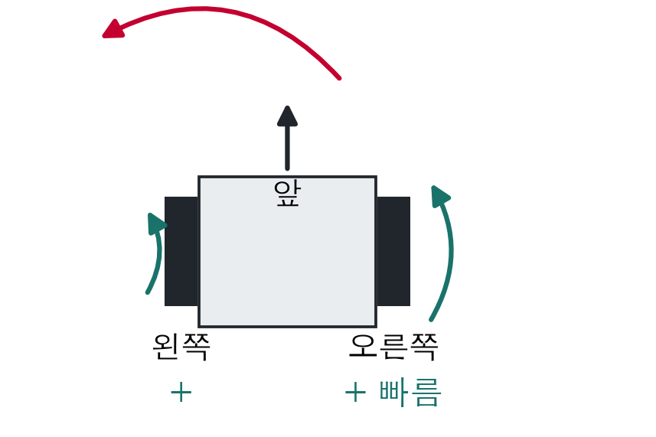
01 · 바퀴 속도에 따른 움직임 (1/4)
로봇 시뮬레이터 실습
전진·후진·정지
제자리 회전
곡선 주행
같은 양수 → 전진
같은 음수 → 후진
둘 다 0 → 정지
좌회전: 왼쪽 − / 오른쪽 +
우회전: 왼쪽 + / 오른쪽 −
같은 방향 + 다른 속도
오른쪽이 빠르면 왼쪽 곡선
옆으로 가려면 먼저 회전한 뒤 새 방향으로 전진합니다.
04 / 50
Notes:
[마무리 목표 13:15]
진행: 13:12–13:15 · 약 3분 (실행·질문 포함)
핵심 발췌를 설명하고 전체 코드는 examples 파일에서 확인한다. 기존 필수 작성은 move 계산식, ACTIONS, choose이다. 제공 러너와 지도 콜백은 읽기·관찰용이다.

Slide 5
01 · move의 두 계산식 (2/4)
로봇 시뮬레이터 실습
examples/01_move.py · 원문 2–21행
2
if __package__ in (None, ""):
3
import _bootstrap
5
from module.motion.wheels import set_velocity
6
from examples.runtime import Lab
7
from examples.world import SCENES
9
XML = SCENES / "pillar_basic.xml"
12
def move(robot, linear=0.0, angular=0.0, seconds=None):
13
radius = float(robot.model.geom("drive_left_tire").size[0])
14
track = float(robot.model.body("left_wheel").pos[1]
15
- robot.model.body("right_wheel").pos[1])
17
left = (linear - angular * track / 2) / radius
18
right = (linear + angular * track / 2) / radius
19
set_velocity(robot, left, right)
20
if seconds is not None:
21
robot.run_for(seconds)
Windows: python examples/01_move.py
Mac: mjpython examples/01_move.py
05 / 50
Notes:
[마무리 목표 13:18]
진행: 13:15–13:18 · 약 3분 (실행·질문 포함)
핵심 발췌를 설명하고 전체 코드는 examples 파일에서 확인한다. 기존 필수 작성은 move 계산식, ACTIONS, choose이다. 제공 러너와 지도 콜백은 읽기·관찰용이다.

Slide 6
01 · move의 두 계산식 (3/4)
로봇 시뮬레이터 실습
examples/01_move.py · 원문 24–33행
24
lab = Lab(xml_path=XML, show=True, move=move)
25
try:
26
lab.run_for(.2, 0, 2)
27
lab.run_for(0, 0, .5)
28
lab.run_for(0, 1, 1.5)
29
lab.run_for(.2, 0, 2)
30
lab.stop()
31
print(lab.result())
32
finally:
33
lab.close()
Windows: python examples/01_move.py
Mac: mjpython examples/01_move.py
06 / 50
Notes:
[마무리 목표 13:24]
진행: 13:18–13:24 · 약 6분 (실행·질문 포함)
핵심 발췌를 설명하고 전체 코드는 examples 파일에서 확인한다. 기존 필수 작성은 move 계산식, ACTIONS, choose이다. 제공 러너와 지도 콜백은 읽기·관찰용이다.

Slide 7
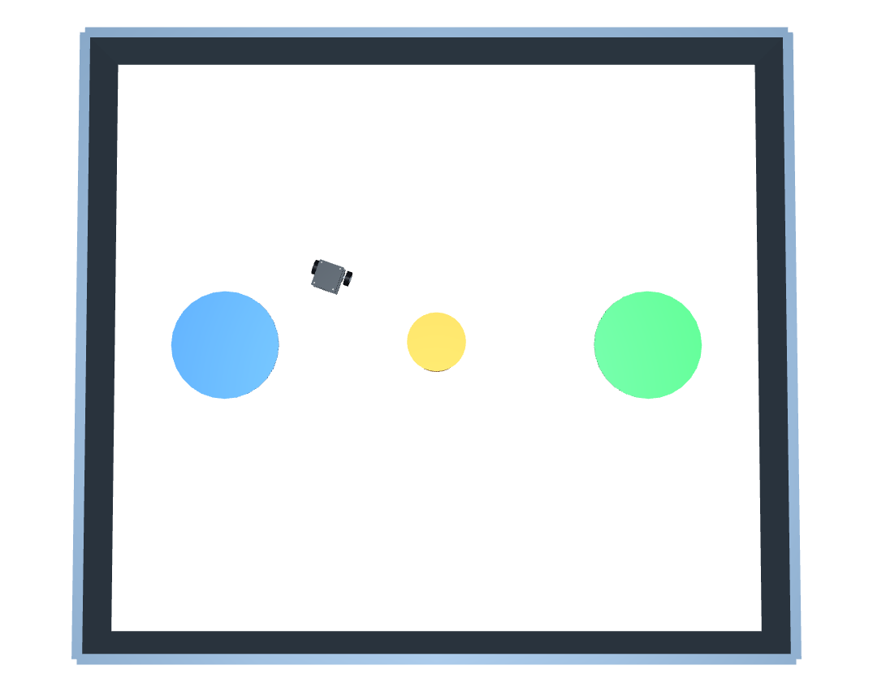
01번 실행 결과 (4/4)
로봇 시뮬레이터 실습
전진·회전·전진 후 실제 종료 모습입니다. 목표 도달 과제가 아니며 충돌은 0입니다.
07 / 50
Notes:
[마무리 목표 13:26]
진행: 13:24–13:26 · 약 2분 (실행·질문 포함)
핵심 발췌를 설명하고 전체 코드는 examples 파일에서 확인한다. 기존 필수 작성은 move 계산식, ACTIONS, choose이다. 제공 러너와 지도 콜백은 읽기·관찰용이다.

Slide 8
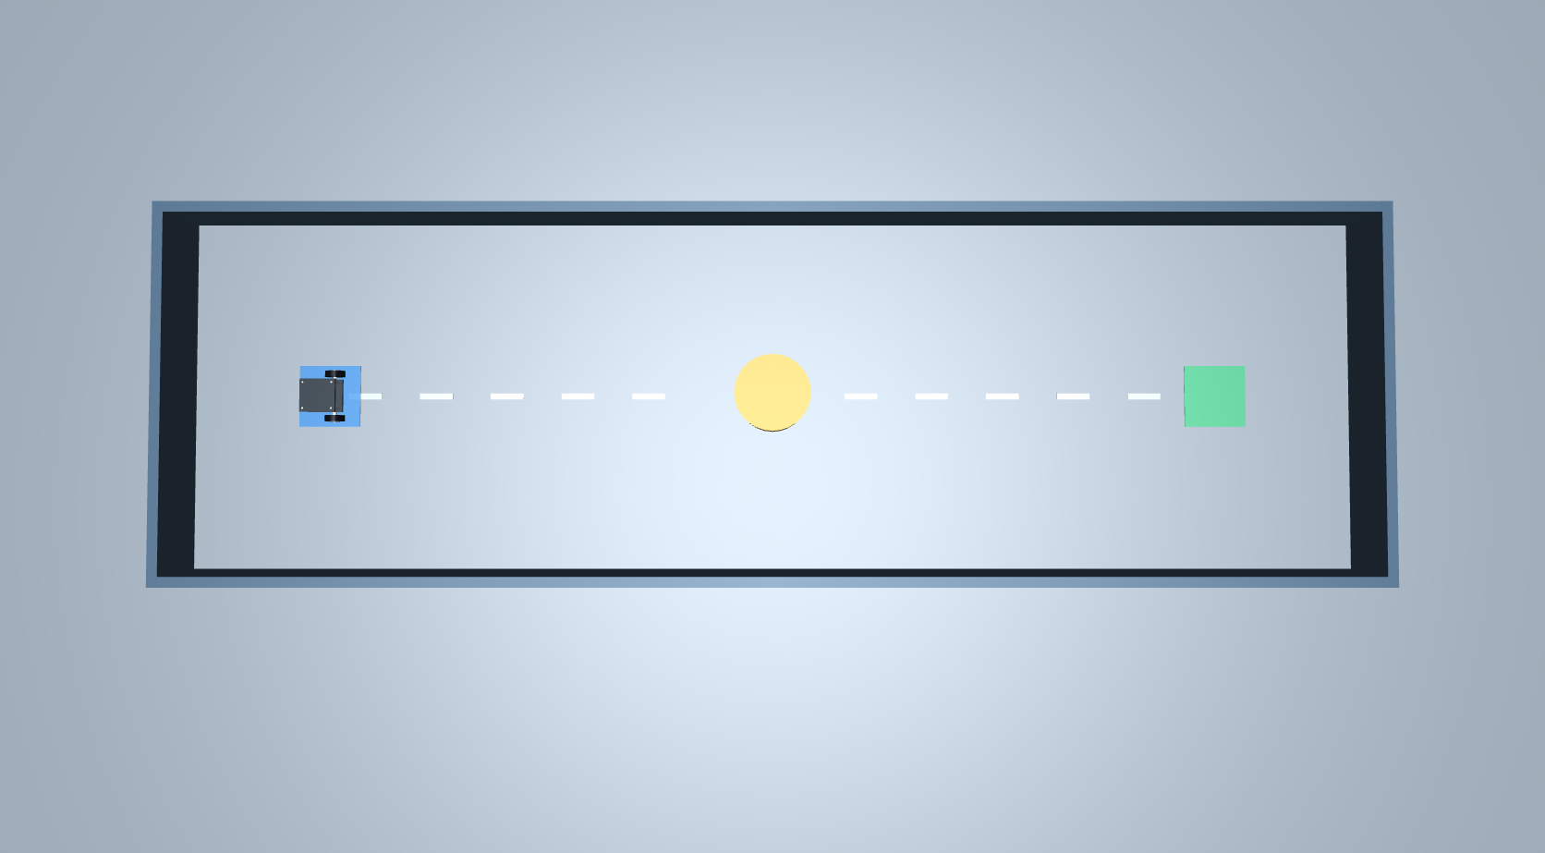
02 · 중앙 기둥을 피해 직접 운전 (1/5)
로봇 시뮬레이터 실습
운전 전 Controls 탭을 클릭하세요.
3D 창을 선택하면 MuJoCo 단축키가 작동합니다. 카메라 조작 후 Controls를 다시 클릭합니다.
08 / 50
Notes:
[마무리 목표 13:28]
진행: 13:26–13:28 · 약 2분 (실행·질문 포함)
핵심 발췌를 설명하고 전체 코드는 examples 파일에서 확인한다. 기존 필수 작성은 move 계산식, ACTIONS, choose이다. 제공 러너와 지도 콜백은 읽기·관찰용이다.

Slide 9
02 · 키 입력을 속도로 바꾸기 (2/5)
로봇 시뮬레이터 실습
examples/02_keyboard.py · 원문 2–10행
2
if __package__ in (None, ""):
3
import _bootstrap
5
from module.move import move
6
from module.viewer import view
7
from examples.world import SCENES
10
XML = SCENES / "obstacle_basic.xml"
Windows: python examples/02_keyboard.py
Mac: python examples/02_keyboard.py
09 / 50
Notes:
[마무리 목표 13:30]
진행: 13:28–13:30 · 약 2분 (실행·질문 포함)
핵심 발췌를 설명하고 전체 코드는 examples 파일에서 확인한다. 기존 필수 작성은 move 계산식, ACTIONS, choose이다. 제공 러너와 지도 콜백은 읽기·관찰용이다.

Slide 10
02 · 키 입력을 속도로 바꾸기 (3/5)
로봇 시뮬레이터 실습
examples/02_keyboard.py · 원문 14–30행
14
def keyboard_control(pressed):
15
linear = 0.0
16
angular = 0.0
17
if pressed("w"):
18
linear += 0.35
19
if pressed("s"):
20
linear -= 0.35
21
if pressed("q"):
22
angular += 2.0
23
if pressed("e"):
24
angular -= 2.0
25
return linear, angular
30
view(XML, demo=False, sensors=(), motor_speed=.25, control=keyboard_control,
30
drive_function=move)
Windows: python examples/02_keyboard.py
Mac: python examples/02_keyboard.py
10 / 50
Notes:
[마무리 목표 13:32]
진행: 13:30–13:32 · 약 2분 (실행·질문 포함)
핵심 발췌를 설명하고 전체 코드는 examples 파일에서 확인한다. 기존 필수 작성은 move 계산식, ACTIONS, choose이다. 제공 러너와 지도 콜백은 읽기·관찰용이다.

Slide 11
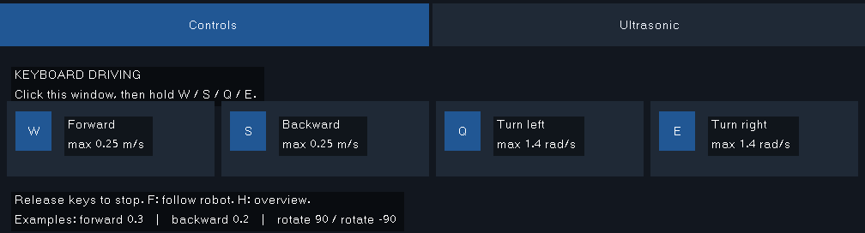
02 · Controls와 공용 move 연결 (4/5)
로봇 시뮬레이터 실습
키 → keyboard_control → (linear, angular) → module.move.move
공용 module/move.py를 사용합니다. GUI 라벨은 WSQE, 실제 키는 코드 기준입니다.
11 / 50
Notes:
[마무리 목표 13:34]
진행: 13:32–13:34 · 약 2분 (실행·질문 포함)
핵심 발췌를 설명하고 전체 코드는 examples 파일에서 확인한다. 기존 필수 작성은 move 계산식, ACTIONS, choose이다. 제공 러너와 지도 콜백은 읽기·관찰용이다.

Slide 12
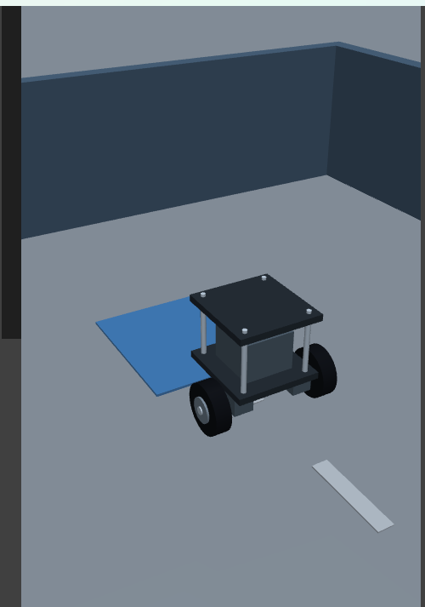
02번 실행 결과 (5/5)
로봇 시뮬레이터 실습
Windows에서 W 키를 누른 뒤의 실제 창입니다. 키를 놓으면 정지합니다.
12 / 50
Notes:
[마무리 목표 13:38]
진행: 13:34–13:38 · 약 4분 (실행·질문 포함)
핵심 발췌를 설명하고 전체 코드는 examples 파일에서 확인한다. 기존 필수 작성은 move 계산식, ACTIONS, choose이다. 제공 러너와 지도 콜백은 읽기·관찰용이다.

Slide 13
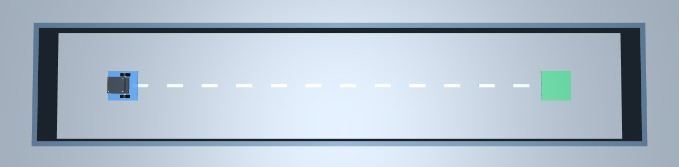
03 · ACTIONS 각 행에 넣는 값 (1/4)
로봇 시뮬레이터 실습
한 행 = (선속도 m/s, 각속도 rad/s, 유지 시간 s)
ACTIONS = [
(0.25, 0.0, 6.0),
(0.0, 0.0, 1.0),
(0.25, 0.0, 8.0),
(0.0, 0.0, 1.0),
]
전진 6초 → 정지 1초
전진 8초 → 정지 1초
① linear [m/s]
② angular [rad/s]
③ seconds [s]
양수: 전진 / 음수: 후진
0: 전후진 속도 0
0: 직진 / 양수: 좌회전
음수: 우회전
0보다 큰 초 단위 시간
그 속도를 유지하는 시간
위에서부터 한 행씩 실행합니다. 직진 거리 ≈ 선속도 × 시간이며, 실제 이동은 가속·감속·마찰로 달라집니다.
13 / 50
Notes:
[마무리 목표 13:40]
진행: 13:38–13:40 · 약 2분 (실행·질문 포함)
핵심 발췌를 설명하고 전체 코드는 examples 파일에서 확인한다. 기존 필수 작성은 move 계산식, ACTIONS, choose이다. 제공 러너와 지도 콜백은 읽기·관찰용이다.

Slide 14
03 · ACTIONS를 순서대로 실행 (2/4)
로봇 시뮬레이터 실습
examples/03_route_straight.py · 원문 2–17행
2
if __package__ in (None, ""):
3
import _bootstrap
5
from module.move import move
6
from examples.runtime import Lab
7
from examples.world import SCENES
9
XML = SCENES / "straight_basic.xml"
12
ACTIONS = [
13
(0.25, 0.0, 6.0),
14
(0.0, 0.0, 1.0),
15
(0.25, 0.0, 8.0),
16
(0.0, 0.0, 1.0),
17
]
Windows: python examples/03_route_straight.py
Mac: mjpython examples/03_route_straight.py
14 / 50
Notes:
[마무리 목표 13:42]
진행: 13:40–13:42 · 약 2분 (실행·질문 포함)
핵심 발췌를 설명하고 전체 코드는 examples 파일에서 확인한다. 기존 필수 작성은 move 계산식, ACTIONS, choose이다. 제공 러너와 지도 콜백은 읽기·관찰용이다.

Slide 15
03 · ACTIONS를 순서대로 실행 (3/4)
로봇 시뮬레이터 실습
examples/03_route_straight.py · 원문 19–26행
19
lab = Lab(xml_path=XML, show=True, move=move)
20
try:
21
for linear, angular, seconds in ACTIONS:
22
lab.run_for(linear, angular, seconds)
23
lab.stop()
24
print(lab.result())
25
finally:
26
lab.close()
Windows: python examples/03_route_straight.py
Mac: mjpython examples/03_route_straight.py
15 / 50
Notes:
[마무리 목표 13:44]
진행: 13:42–13:44 · 약 2분 (실행·질문 포함)
핵심 발췌를 설명하고 전체 코드는 examples 파일에서 확인한다. 기존 필수 작성은 move 계산식, ACTIONS, choose이다. 제공 러너와 지도 콜백은 읽기·관찰용이다.

Slide 16
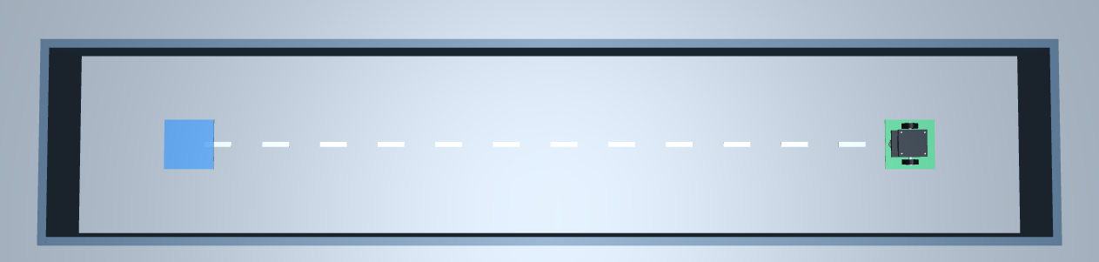
03번 실행 결과 (4/4)
로봇 시뮬레이터 실습
같은 직선 코스에서 ACTIONS 네 행을 실행한 실제 결과입니다. 목표 도착 · 충돌 0.
16 / 50
Notes:
[마무리 목표 13:46]
진행: 13:44–13:46 · 약 2분 (실행·질문 포함)
핵심 발췌를 설명하고 전체 코드는 examples 파일에서 확인한다. 기존 필수 작성은 move 계산식, ACTIONS, choose이다. 제공 러너와 지도 콜백은 읽기·관찰용이다.

Slide 17
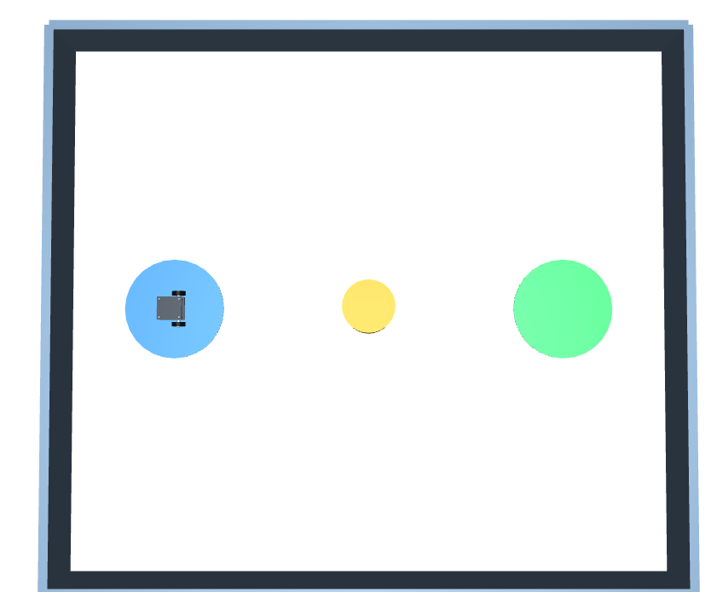
04 · 속도와 시간을 바꾸면? (1/4)
로봇 시뮬레이터 실습
직진 거리 ≈ linear × 시간
회전 각도 ≈ angular × 시간
ACTIONS의 각 튜플
(선속도, 각속도, 시간)
맵을 보고 값을 찾아 채우세요.
실제 pillar_basic 맵: 출발점과 목표 사이의 중앙 기둥을 피해 이동합니다.
17 / 50
Notes:
[마무리 목표 13:48]
진행: 13:46–13:48 · 약 2분 (실행·질문 포함)
핵심 발췌를 설명하고 전체 코드는 examples 파일에서 확인한다. 기존 필수 작성은 move 계산식, ACTIONS, choose이다. 제공 러너와 지도 콜백은 읽기·관찰용이다.

Slide 18
04 · 왼쪽 우회 ACTIONS (2/4)
로봇 시뮬레이터 실습
examples/04_route_left.py · 원문 2–21행
2
if __package__ in (None, ""):
3
import _bootstrap
5
from module.move import move
6
from examples.runtime import Lab
7
from examples.world import SCENES
9
XML = SCENES / "pillar_basic.xml"
11
ACTIONS = [
12
(0.25, 0.0, 1.0),
13
(0.0, 1.0, 1.9),
14
(0.25, 0.0, 3.5),
15
(0.0, -1.0, 1.9),
16
(0.25, 0.0, 6.0),
17
(0.0, -1.0, 1.9),
18
(0.25, 0.0, 3.5),
19
(0.0, 1.0, 1.9),
20
(0.25, 0.0, 1.5),
21
]
Windows: python examples/04_route_left.py
Mac: mjpython examples/04_route_left.py
18 / 50
Notes:
[마무리 목표 13:52]
진행: 13:48–13:52 · 약 4분 (실행·질문 포함)
핵심 발췌를 설명하고 전체 코드는 examples 파일에서 확인한다. 기존 필수 작성은 move 계산식, ACTIONS, choose이다. 제공 러너와 지도 콜백은 읽기·관찰용이다.

Slide 19
04 · 왼쪽 우회 ACTIONS (3/4)
로봇 시뮬레이터 실습
examples/04_route_left.py · 원문 23–30행
23
lab = Lab(xml_path=XML, show=True, move=move)
24
try:
25
for linear, angular, seconds in ACTIONS:
26
lab.run_for(linear, angular, seconds)
27
lab.stop()
28
print(lab.result())
29
finally:
30
lab.close()
Windows: python examples/04_route_left.py
Mac: mjpython examples/04_route_left.py
19 / 50
Notes:
[마무리 목표 13:53]
진행: 13:52–13:53 · 약 1분 (실행·질문 포함)
핵심 발췌를 설명하고 전체 코드는 examples 파일에서 확인한다. 기존 필수 작성은 move 계산식, ACTIONS, choose이다. 제공 러너와 지도 콜백은 읽기·관찰용이다.

Slide 20
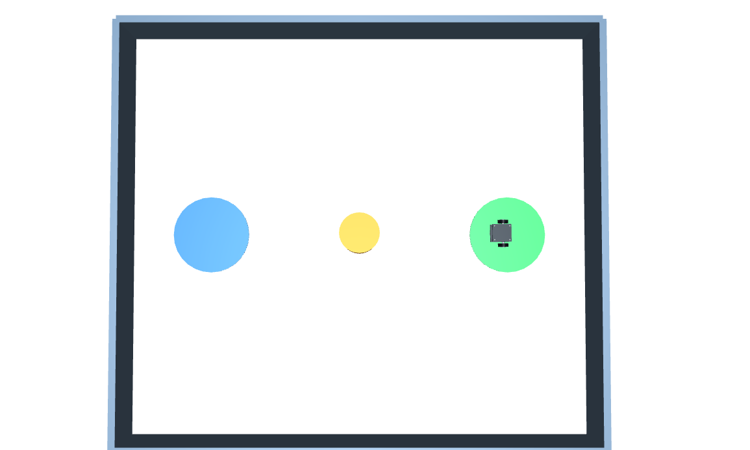
04번 실행 결과 (4/4)
로봇 시뮬레이터 실습
왼쪽 우회 후 목표에 도착한 실제 종료 상태입니다.
20 / 50
Notes:
[마무리 목표 13:55]
진행: 13:53–13:55 · 약 2분 (실행·질문 포함)
핵심 발췌를 설명하고 전체 코드는 examples 파일에서 확인한다. 기존 필수 작성은 move 계산식, ACTIONS, choose이다. 제공 러너와 지도 콜백은 읽기·관찰용이다.

Slide 21
05 · 오른쪽 우회 ACTIONS (1/2)
로봇 시뮬레이터 실습
examples/05_route_right.py · 원문 9–21행
9
XML = SCENES / "pillar_basic.xml"
11
ACTIONS = [
12
(0.25, 0.0, 1.0),
13
(0.0, -1.0, 1.9),
14
(0.25, 0.0, 3.5),
15
(0.0, 1.0, 1.9),
16
(0.25, 0.0, 6.0),
17
(0.0, 1.0, 1.9),
18
(0.25, 0.0, 3.5),
19
(0.0, -1.0, 1.9),
20
(0.25, 0.0, 1.5),
21
]
Windows: python examples/05_route_right.py
Mac: mjpython examples/05_route_right.py
21 / 50
Notes:
[마무리 목표 13:58]
진행: 13:55–13:58 · 약 3분 (실행·질문 포함)
핵심 발췌를 설명하고 전체 코드는 examples 파일에서 확인한다. 기존 필수 작성은 move 계산식, ACTIONS, choose이다. 제공 러너와 지도 콜백은 읽기·관찰용이다.

Slide 22

05번 실행 결과 (2/2)
로봇 시뮬레이터 실습
오른쪽 우회 후 목표에 도착한 실제 종료 상태입니다.
22 / 50
Notes:
[마무리 목표 14:00]
진행: 13:58–14:00 · 약 2분 (실행·질문 포함)
핵심 발췌를 설명하고 전체 코드는 examples 파일에서 확인한다. 기존 필수 작성은 move 계산식, ACTIONS, choose이다. 제공 러너와 지도 콜백은 읽기·관찰용이다.

Slide 23
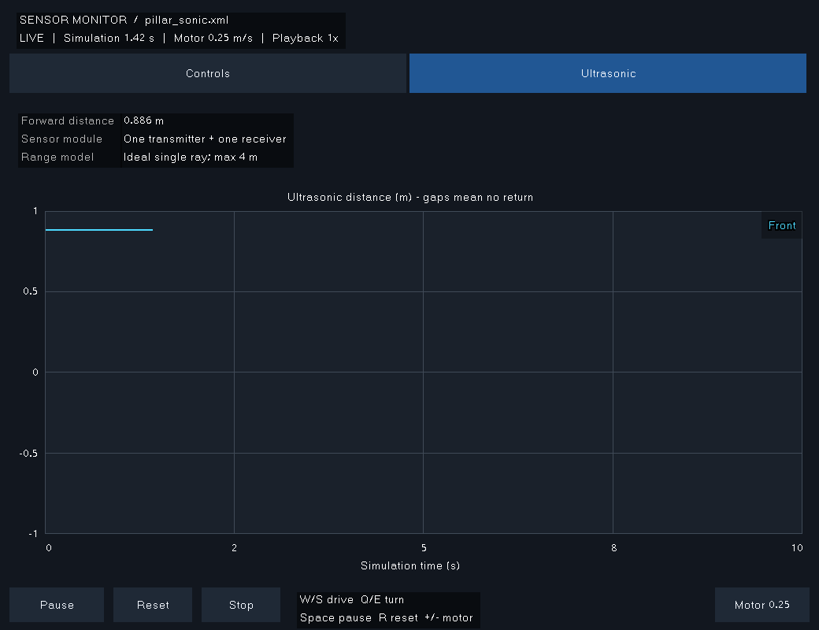
06 · 초음파의 두 눈은 한 모듈 (1/3)
로봇 시뮬레이터 실습
송신 → 물체에서 반사 → 수신
거리 = 음속 × 왕복 시간 / 2
전방 거리 한 개를 측정합니다. 이 실습은 확산·잡음·전파 시간을 구현하지 않은 이상 광선입니다.
23 / 50
Notes:
[마무리 목표 14:02]
진행: 14:00–14:02 · 약 2분 (실행·질문 포함)
핵심 발췌를 설명하고 전체 코드는 examples 파일에서 확인한다. 기존 필수 작성은 move 계산식, ACTIONS, choose이다. 제공 러너와 지도 콜백은 읽기·관찰용이다.

Slide 24
06 · 초음파 파일의 실행 흐름 (2/3)
로봇 시뮬레이터 실습
examples/06_ultrasonic.py · 원문 2–19행
2
if __package__ in (None, ""):
3
import _bootstrap
5
from module.move import move
6
from module.motion.keyboard import keyboard_control
7
from module import Robot, sensor
8
from module.viewer import view
9
from examples.world import SCENES
12
XML = SCENES / "pillar_sonic.xml"
14
with Robot(XML) as robot:
15
distance = sensor.ultrasonic.read(robot)
16
print("type:", type(distance).__name__)
17
print("front distance (m):", distance)
19
view(XML, demo=False, sensors=("ultrasonic",), motor_speed=.25,
19
control=keyboard_control, drive_function=move)
Windows: python examples/06_ultrasonic.py
Mac: python examples/06_ultrasonic.py
24 / 50
Notes:
[마무리 목표 14:04]
진행: 14:02–14:04 · 약 2분 (실행·질문 포함)
핵심 발췌를 설명하고 전체 코드는 examples 파일에서 확인한다. 기존 필수 작성은 move 계산식, ACTIONS, choose이다. 제공 러너와 지도 콜백은 읽기·관찰용이다.

Slide 25
06번 실행 결과 (3/3)
로봇 시뮬레이터 실습
read(robot) → 0.8856490247 m → GUI 0.886 m
float · 단위 m
미반사: inf
최대 범위: 4m
가로축은 시간(s), 세로축은 거리(m)입니다. XML에 센서가 없으면 읽기 오류입니다.
25 / 50
Notes:
[마무리 목표 14:06]
진행: 14:04–14:06 · 약 2분 (실행·질문 포함)
핵심 발췌를 설명하고 전체 코드는 examples 파일에서 확인한다. 기존 필수 작성은 move 계산식, ACTIONS, choose이다. 제공 러너와 지도 콜백은 읽기·관찰용이다.

Slide 26
07 · 여러 방향으로 빛을 쏘는 라이다 (1/4)
로봇 시뮬레이터 실습
방향마다 레이저 거리 측정
각도와 거리를 한 쌍으로 기록
이 실습은 360방향을 한 스캔으로
레이저 거리계 + 방향별 스캔의 개념입니다. 실제 광학 전파 시간·지연은 구현하지 않습니다.
26 / 50
Notes:
[마무리 목표 14:08]
진행: 14:06–14:08 · 약 2분 (실행·질문 포함)
핵심 발췌를 설명하고 전체 코드는 examples 파일에서 확인한다. 기존 필수 작성은 move 계산식, ACTIONS, choose이다. 제공 러너와 지도 콜백은 읽기·관찰용이다.

Slide 27
07 · 라이다 파일의 실행 흐름 (2/4)
로봇 시뮬레이터 실습
examples/07_lidar.py · 원문 2–12행
2
if __package__ in (None, ""):
3
import _bootstrap
5
from module.move import move
6
from module.motion.keyboard import keyboard_control
7
from module import Robot, sensor
8
from module.viewer import view
9
from examples.world import SCENES
12
XML = SCENES / "pillar_lidar.xml"
Windows: python examples/07_lidar.py
Mac: python examples/07_lidar.py
27 / 50
Notes:
[마무리 목표 14:10]
진행: 14:08–14:10 · 약 2분 (실행·질문 포함)
핵심 발췌를 설명하고 전체 코드는 examples 파일에서 확인한다. 기존 필수 작성은 move 계산식, ACTIONS, choose이다. 제공 러너와 지도 콜백은 읽기·관찰용이다.

Slide 28
07 · 라이다 파일의 실행 흐름 (3/4)
로봇 시뮬레이터 실습
examples/07_lidar.py · 원문 14–22행
14
with Robot(XML) as robot:
15
scan = sensor.lidar.read(robot)
16
print("type:", type(scan).__name__, "keys:", list(scan))
17
for key, values in scan.items():
18
print(key, "shape:", values.shape, "dtype:", values.dtype)
19
for index in (0, 90, 180, 270):
20
print("index:", index, "angle rad:", scan["angles_rad"][index],
21
"range m:", scan["ranges_m"][index], "XY m:",
21
scan["points_xy_m"][index])
22
view(XML, demo=False, sensors=("lidar",), motor_speed=.25,
22
control=keyboard_control, drive_function=move)
Windows: python examples/07_lidar.py
Mac: python examples/07_lidar.py
28 / 50
Notes:
[마무리 목표 14:11]
진행: 14:10–14:11 · 약 1분 (실행·질문 포함)
핵심 발췌를 설명하고 전체 코드는 examples 파일에서 확인한다. 기존 필수 작성은 move 계산식, ACTIONS, choose이다. 제공 러너와 지도 콜백은 읽기·관찰용이다.

Slide 29
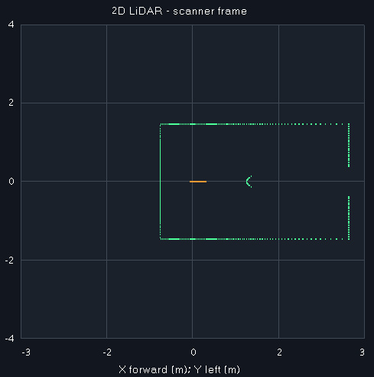
07번 실행 결과 (4/4)
로봇 시뮬레이터 실습
angles_rad (360,) 각도 [rad]
ranges_m (360,) 거리 [m]
points_xy_m (360,2) 점 [x,y]
기본 360광선: i=0 전방 / i=90 왼쪽
X+는 전방(오른쪽), Y+는 왼쪽(위쪽).
미반사: 거리 inf · 점 NaN
마지막은 359°입니다. 세계 좌표·물체 ID 부가정보는 제어·지도 정답으로 쓰지 않습니다.
29 / 50
Notes:
[마무리 목표 14:13]
진행: 14:11–14:13 · 약 2분 (실행·질문 포함)
핵심 발췌를 설명하고 전체 코드는 examples 파일에서 확인한다. 기존 필수 작성은 move 계산식, ACTIONS, choose이다. 제공 러너와 지도 콜백은 읽기·관찰용이다.

Slide 30
08 · 초음파 전방 거리로 판단 (1/3)
로봇 시뮬레이터 실습
examples/08_ultrasonic_route.py · 원문 2–12행
2
if __package__ in (None, ""):
3
import _bootstrap
5
from module.move import move
6
from module import sensor
7
from module.course import sector
8
from examples.runtime import Lab, sensor_route
9
from examples.world import SCENES
11
XML = SCENES / "pillar_sonic.xml"
12
STOP_DISTANCE = 0.55
Windows: python examples/08_ultrasonic_route.py
Mac: mjpython examples/08_ultrasonic_route.py
30 / 50
Notes:
[마무리 목표 14:16]
진행: 14:13–14:16 · 약 3분 (실행·질문 포함)
핵심 발췌를 설명하고 전체 코드는 examples 파일에서 확인한다. 기존 필수 작성은 move 계산식, ACTIONS, choose이다. 제공 러너와 지도 콜백은 읽기·관찰용이다.

Slide 31
08 · 초음파 전방 거리로 판단 (2/3)
로봇 시뮬레이터 실습
examples/08_ultrasonic_route.py · 원문 15–29행
15
def read_front(robot):
16
return sensor.ultrasonic.read(robot)
19
def choose(front):
20
if front > STOP_DISTANCE:
21
return 0.25, 0.0
22
return 0.0, 0.0
25
lab = Lab(xml_path=XML, show=True, move=move)
26
try:
27
print(sensor_route(lab, choose, "ultrasonic", read_front=read_front))
28
finally:
29
lab.close()
Windows: python examples/08_ultrasonic_route.py
Mac: mjpython examples/08_ultrasonic_route.py
31 / 50
Notes:
[마무리 목표 14:17]
진행: 14:16–14:17 · 약 1분 (실행·질문 포함)
핵심 발췌를 설명하고 전체 코드는 examples 파일에서 확인한다. 기존 필수 작성은 move 계산식, ACTIONS, choose이다. 제공 러너와 지도 콜백은 읽기·관찰용이다.

Slide 32
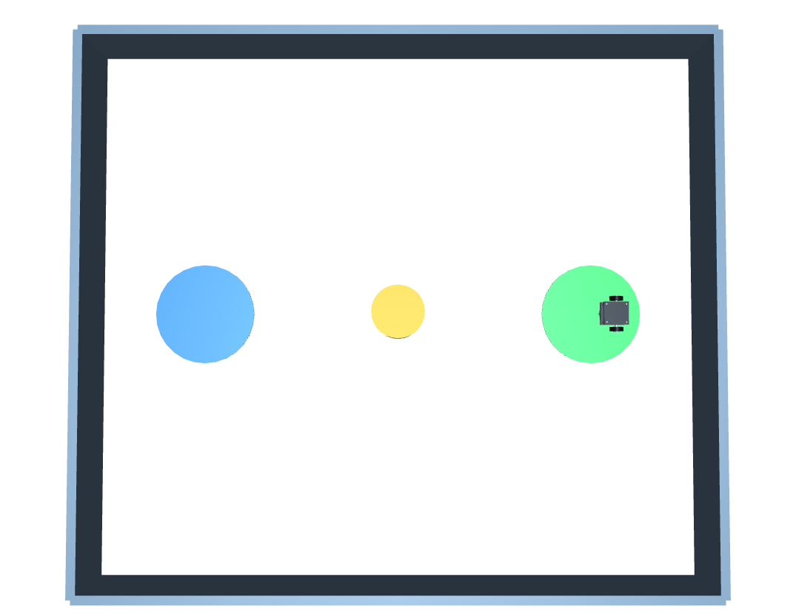
08번 실행 결과 (3/3)
로봇 시뮬레이터 실습
초음파 전방 거리 조건으로 실제 목표 도달 · 충돌 0.
32 / 50
Notes:
[마무리 목표 14:19]
진행: 14:17–14:19 · 약 2분 (실행·질문 포함)
핵심 발췌를 설명하고 전체 코드는 examples 파일에서 확인한다. 기존 필수 작성은 move 계산식, ACTIONS, choose이다. 제공 러너와 지도 콜백은 읽기·관찰용이다.

Slide 33
09 · 라이다 전방 거리로 판단 (1/3)
로봇 시뮬레이터 실습
examples/09_lidar_route.py · 원문 2–12행
2
if __package__ in (None, ""):
3
import _bootstrap
5
from module.move import move
6
from module import sensor
7
from module.course import sector
8
from examples.runtime import Lab, sensor_route
9
from examples.world import SCENES
11
XML = SCENES / "pillar_lidar.xml"
12
STOP_DISTANCE = 0.55
Windows: python examples/09_lidar_route.py
Mac: mjpython examples/09_lidar_route.py
33 / 50
Notes:
[마무리 목표 14:21]
진행: 14:19–14:21 · 약 2분 (실행·질문 포함)
핵심 발췌를 설명하고 전체 코드는 examples 파일에서 확인한다. 기존 필수 작성은 move 계산식, ACTIONS, choose이다. 제공 러너와 지도 콜백은 읽기·관찰용이다.

Slide 34
09 · 라이다 전방 거리로 판단 (2/3)
로봇 시뮬레이터 실습
examples/09_lidar_route.py · 원문 15–30행
15
def read_front(robot):
16
scan = sensor.lidar.read(robot)
17
return float(sector(scan, 0, 8))
20
def choose(front):
21
if front > STOP_DISTANCE:
22
return 0.25, 0.0
23
return 0.0, 0.0
26
lab = Lab(xml_path=XML, show=True, move=move)
27
try:
28
print(sensor_route(lab, choose, "lidar", read_front=read_front))
29
finally:
30
lab.close()
Windows: python examples/09_lidar_route.py
Mac: mjpython examples/09_lidar_route.py
34 / 50
Notes:
[마무리 목표 14:22]
진행: 14:21–14:22 · 약 1분 (실행·질문 포함)
핵심 발췌를 설명하고 전체 코드는 examples 파일에서 확인한다. 기존 필수 작성은 move 계산식, ACTIONS, choose이다. 제공 러너와 지도 콜백은 읽기·관찰용이다.

Slide 35

09번 실행 결과 (3/3)
로봇 시뮬레이터 실습
라이다 전방 거리 조건으로 실제 목표 도달 · 충돌 0.
35 / 50
Notes:
[마무리 목표 14:23]
진행: 14:22–14:23 · 약 1분 (실행·질문 포함)
핵심 발췌를 설명하고 전체 코드는 examples 파일에서 확인한다. 기존 필수 작성은 move 계산식, ACTIONS, choose이다. 제공 러너와 지도 콜백은 읽기·관찰용이다.

Slide 36
10·11 공통 · 누적 지도는 이동 경로와 다릅니다
로봇 시뮬레이터 실습
경로: 로봇이 지나온 추정 위치
지도: 센서가 측정한 물체 표면의 점
측정 방향 = yaw + 광선 각도
지도 점 = 추정 센서 원점 + 회전한 측정점
x/y/yaw는 엔코더·IMU로 추정한 센서 원점·방향입니다. 시뮬레이터 정답 좌표가 아닙니다.
36 / 50
Notes:
[마무리 목표 14:25]
진행: 14:23–14:25 · 약 2분 (실행·질문 포함)
핵심 발췌를 설명하고 전체 코드는 examples 파일에서 확인한다. 기존 필수 작성은 move 계산식, ACTIONS, choose이다. 제공 러너와 지도 콜백은 읽기·관찰용이다.

Slide 37
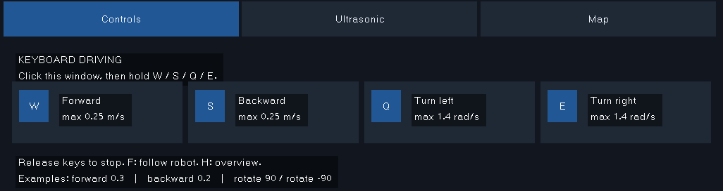
10·11 공통 · 직접 운전하며 지도 쌓기
로봇 시뮬레이터 실습
Controls 클릭 → WSQE 운전 → M: Map
초음파는 한 방향 최대 한 점, 라이다는 한 스캔 최대 360점을 같은 추정 좌표계에 누적합니다.
37 / 50
Notes:
[마무리 목표 14:27]
진행: 14:25–14:27 · 약 2분 (실행·질문 포함)
핵심 발췌를 설명하고 전체 코드는 examples 파일에서 확인한다. 기존 필수 작성은 move 계산식, ACTIONS, choose이다. 제공 러너와 지도 콜백은 읽기·관찰용이다.

Slide 38
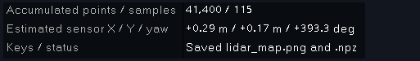
10·11 공통 · 지도 저장과 초기화
로봇 시뮬레이터 실습
P: PNG + NPZ 저장 R: 위치 + 지도 초기화
창을 닫아도 자동 저장됩니다. 운전 중에는 측정이 계속되어 저장 시점마다 점수가 달라집니다.
38 / 50
Notes:
[마무리 목표 14:28]
진행: 14:27–14:28 · 약 1분 (실행·질문 포함)
핵심 발췌를 설명하고 전체 코드는 examples 파일에서 확인한다. 기존 필수 작성은 move 계산식, ACTIONS, choose이다. 제공 러너와 지도 콜백은 읽기·관찰용이다.

Slide 39
10 · 초음파 한 점을 append (1/2)
로봇 시뮬레이터 실습
examples/10_ultrasonic_mapping.py · 원문 2–23행
2
if __package__ in (None, ""):
3
import _bootstrap
5
from math import cos, sin, isfinite
6
from module.move import move
7
from module.viewer import view
8
from examples.world import SCENES
10
XML = SCENES / "pillar_sonic.xml"
14
def add_points(distance, x, y, yaw, points):
15
if isfinite(distance):
16
point_x = x + distance * cos(yaw)
17
point_y = y + distance * sin(yaw)
18
points.append((point_x, point_y))
22
view(XML, demo=False, sensors=("ultrasonic",), motor_speed=.25,
23
drive_function=move, mapping=add_points)
Windows: python examples/10_ultrasonic_mapping.py
Mac: python examples/10_ultrasonic_mapping.py
39 / 50
Notes:
[마무리 목표 14:30]
진행: 14:28–14:30 · 약 2분 (실행·질문 포함)
핵심 발췌를 설명하고 전체 코드는 examples 파일에서 확인한다. 기존 필수 작성은 move 계산식, ACTIONS, choose이다. 제공 러너와 지도 콜백은 읽기·관찰용이다.

Slide 40
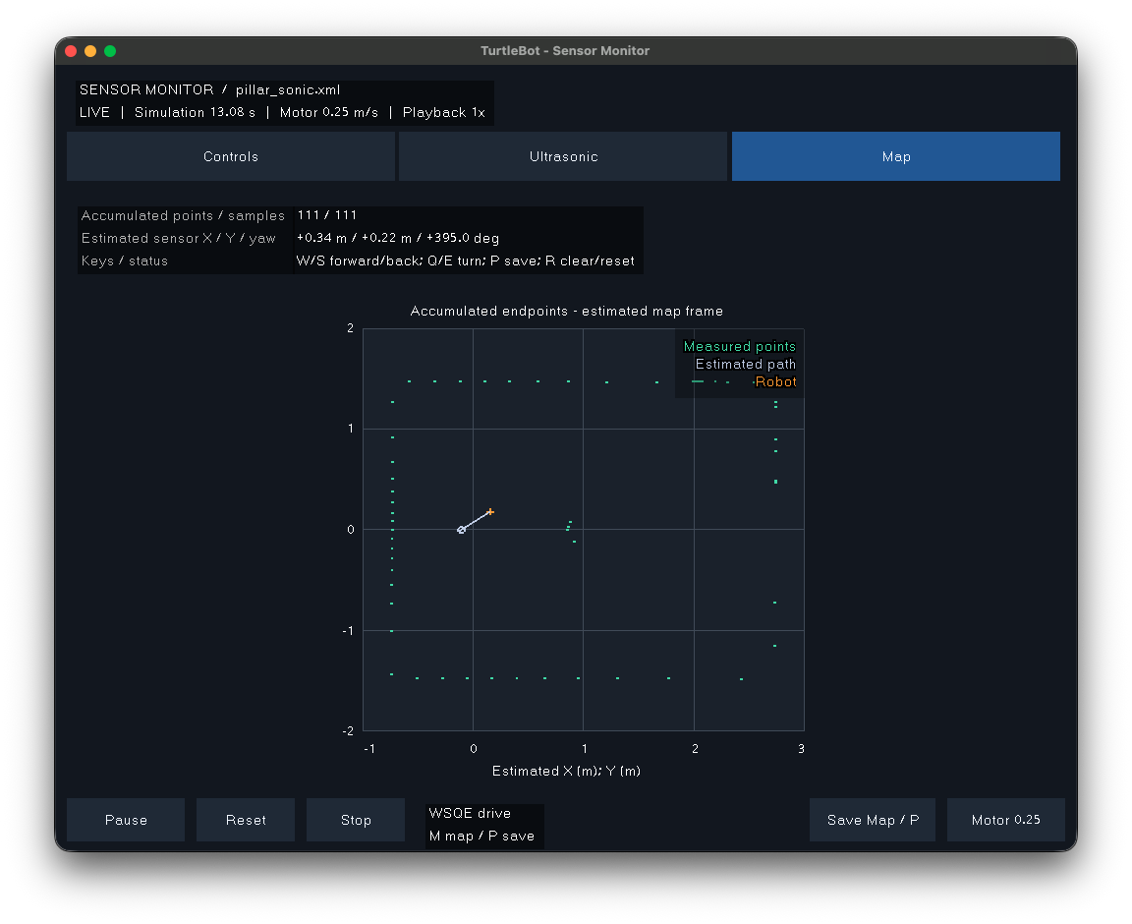
10번 실행 결과 (2/2)
로봇 시뮬레이터 실습
111점 / 111샘플
청록 점: 물체 표면
밝은 선: 추정 이동 경로
축: 추정 X/Y [m]
실제 수동 운전 결과입니다. 측정점과 로봇 경로를 구분하고 추정 오차가 쌓이는 모습을 봅니다.
40 / 50
Notes:
[마무리 목표 14:33]
진행: 14:30–14:33 · 약 3분 (실행·질문 포함)
핵심 발췌를 설명하고 전체 코드는 examples 파일에서 확인한다. 기존 필수 작성은 move 계산식, ACTIONS, choose이다. 제공 러너와 지도 콜백은 읽기·관찰용이다.

Slide 41
11 · 라이다의 유효한 점들을 append (1/2)
로봇 시뮬레이터 실습
examples/11_lidar_mapping.py · 원문 2–25행
2
if __package__ in (None, ""):
3
import _bootstrap
5
from math import cos, sin, isfinite
6
from module.move import move
7
from module.viewer import view
8
from examples.world import SCENES
10
XML = SCENES / "pillar_lidar.xml"
14
def add_points(scan, x, y, yaw, points):
15
for angle, distance in zip(scan["angles_rad"], scan["ranges_m"]):
16
if isfinite(distance):
17
direction = yaw + angle
18
point_x = x + distance * cos(direction)
19
point_y = y + distance * sin(direction)
20
points.append((point_x, point_y))
24
view(XML, demo=False, sensors=("lidar",), motor_speed=.25,
25
drive_function=move, mapping=add_points)
Windows: python examples/11_lidar_mapping.py
Mac: python examples/11_lidar_mapping.py
41 / 50
Notes:
[마무리 목표 14:35]
진행: 14:33–14:35 · 약 2분 (실행·질문 포함)
핵심 발췌를 설명하고 전체 코드는 examples 파일에서 확인한다. 기존 필수 작성은 move 계산식, ACTIONS, choose이다. 제공 러너와 지도 콜백은 읽기·관찰용이다.

Slide 42
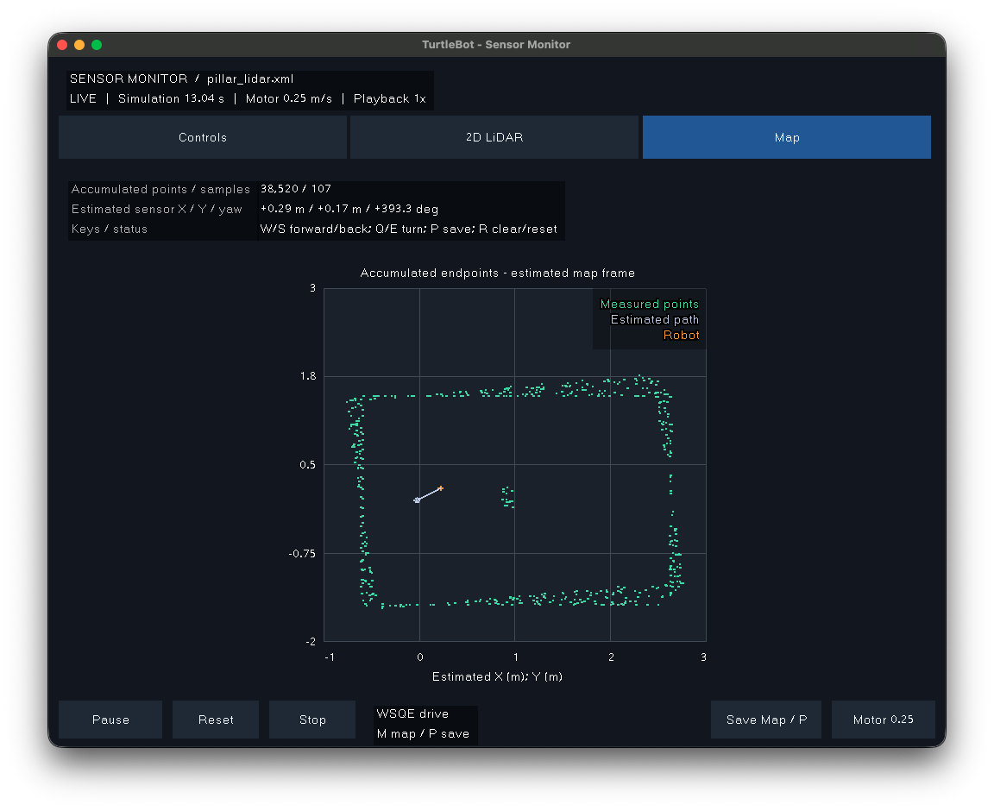
11번 실행 결과 (2/2)
로봇 시뮬레이터 실습
38,520점 / 107샘플
청록 점: 물체 표면
밝은 선: 추정 이동 경로
축: 추정 X/Y [m]
실제 수동 운전 결과입니다. 측정점과 로봇 경로를 구분하고 추정 오차가 쌓이는 모습을 봅니다.
42 / 50
Notes:
[마무리 목표 14:38]
진행: 14:35–14:38 · 약 3분 (실행·질문 포함)
핵심 발췌를 설명하고 전체 코드는 examples 파일에서 확인한다. 기존 필수 작성은 move 계산식, ACTIONS, choose이다. 제공 러너와 지도 콜백은 읽기·관찰용이다.

Slide 43
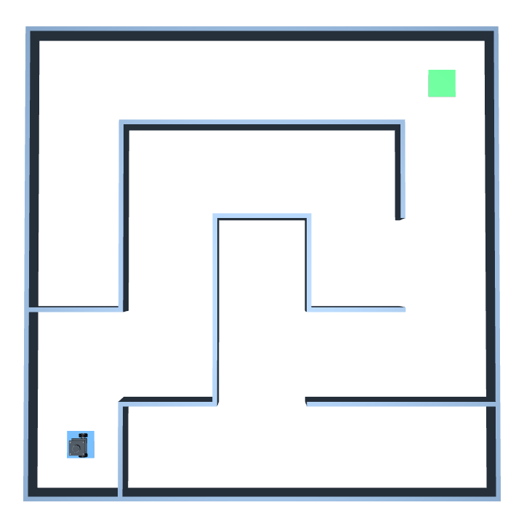
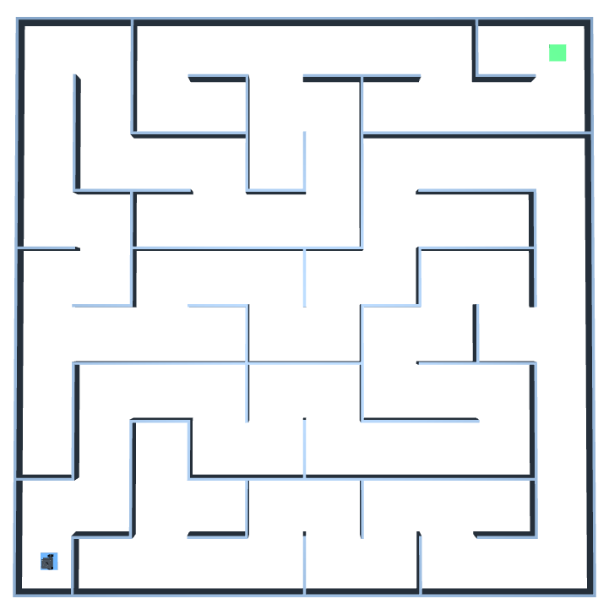
12·13 공통 · XML만 바꿔 큰 미로 도전
로봇 시뮬레이터 실습
5×5 · 막다른길 5개
10×10 · 막다른길 13개
12: maze_5x5_sonic.xml
13: maze_5x5_lidar.xml
12: maze_10x10_sonic.xml
13: maze_10x10_lidar.xml
XML = SCENES / "파일명"만 교체합니다. 한 칸 0.8m · 화면·제한 시간 자동 적용. 큰 미로는 센서로 확인하며 이동·회전 오차를 줄이는 추가 과제입니다.
43 / 50
Notes:
[마무리 목표 14:39]
진행: 14:38–14:39 · 약 1분 (실행·질문 포함)
핵심 발췌를 설명하고 전체 코드는 examples 파일에서 확인한다. 기존 필수 작성은 move 계산식, ACTIONS, choose이다. 제공 러너와 지도 콜백은 읽기·관찰용이다.

Slide 44
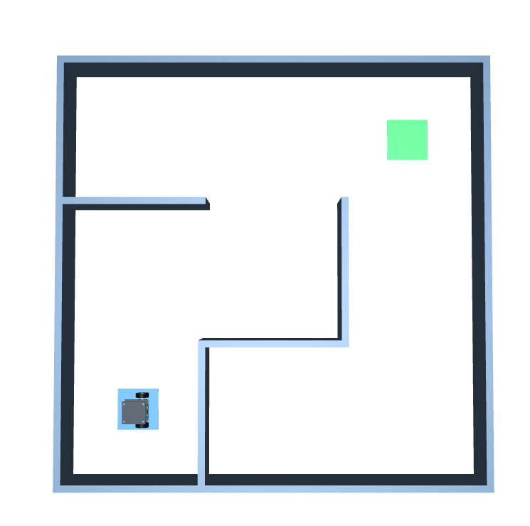
12·13 공통 · 측정 → 판단 → 이동 → 다시 측정
로봇 시뮬레이터 실습
① 센서 거리 읽기
② if로 열린 방향 선택
③ move로 이동 → 다시 ①
12 초음파: 돌려서 한 방향씩 측정
13 라이다: 앞[0] / 오른쪽[270] / 왼쪽[90]
거리 > 0.6m → 통로 열림
move 후 정지 → 다시 센서 읽기
골 도착 → SUCCESS! → 2초 후 종료
move(robot, 선속도, 각속도, 시간)으로 전진·회전·정지를 지정합니다. 네 번째 값은 실행 시간(s)입니다. 정지 시간도 move(robot, 0, 0, 초)로 지정합니다.
44 / 50
Notes:
[마무리 목표 14:41]
진행: 14:39–14:41 · 약 2분 (실행·질문 포함)
핵심 발췌를 설명하고 전체 코드는 examples 파일에서 확인한다. 기존 필수 작성은 move 계산식, ACTIONS, choose이다. 제공 러너와 지도 콜백은 읽기·관찰용이다.

Slide 45
12 · 초음파 측정 → if → 이동 반복 (1/3)
로봇 시뮬레이터 실습
examples/12_ultrasonic_maze.py · 원문 2–15행
2
if __package__ in (None, ""):
3
import _bootstrap
5
from module import sensor
6
from module.move import move
7
from examples.runtime import Lab
8
from examples.world import SCENES
10
XML = SCENES / "maze_sonic.xml"
11
OPEN_DISTANCE = 0.6
12
TURN_TIME = 1.9
13
DRIVE_TIME = 3.3
15
lab = Lab(xml_path=XML, show=True, move=move)
Windows: python examples/12_ultrasonic_maze.py
Mac: mjpython examples/12_ultrasonic_maze.py
45 / 50
Notes:
[마무리 목표 14:43]
진행: 14:41–14:43 · 약 2분 (실행·질문 포함)
핵심 발췌를 설명하고 전체 코드는 examples 파일에서 확인한다. 기존 필수 작성은 move 계산식, ACTIONS, choose이다. 제공 러너와 지도 콜백은 읽기·관찰용이다.

Slide 46
12 · 초음파 측정 → if → 이동 반복 (2/3)
로봇 시뮬레이터 실습
examples/12_ultrasonic_maze.py · 원문 16–31행
16
try:
17
while lab.running():
19
move(lab.robot, 0.0, -1.0, TURN_TIME)
20
move(lab.robot, 0.0, 0.0, 0.5)
21
for _ in range(4):
22
distance = sensor.ultrasonic.read(lab.robot)
23
if distance > OPEN_DISTANCE:
24
move(lab.robot, 0.25, 0.0, DRIVE_TIME)
25
move(lab.robot, 0.0, 0.0, 0.5)
26
break
27
move(lab.robot, 0.0, 1.0, TURN_TIME)
28
move(lab.robot, 0.0, 0.0, 0.5)
29
lab.finish()
30
finally:
31
lab.close()
Windows: python examples/12_ultrasonic_maze.py
Mac: mjpython examples/12_ultrasonic_maze.py
46 / 50
Notes:
[마무리 목표 14:44]
진행: 14:43–14:44 · 약 1분 (실행·질문 포함)
핵심 발췌를 설명하고 전체 코드는 examples 파일에서 확인한다. 기존 필수 작성은 move 계산식, ACTIONS, choose이다. 제공 러너와 지도 콜백은 읽기·관찰용이다.

Slide 47
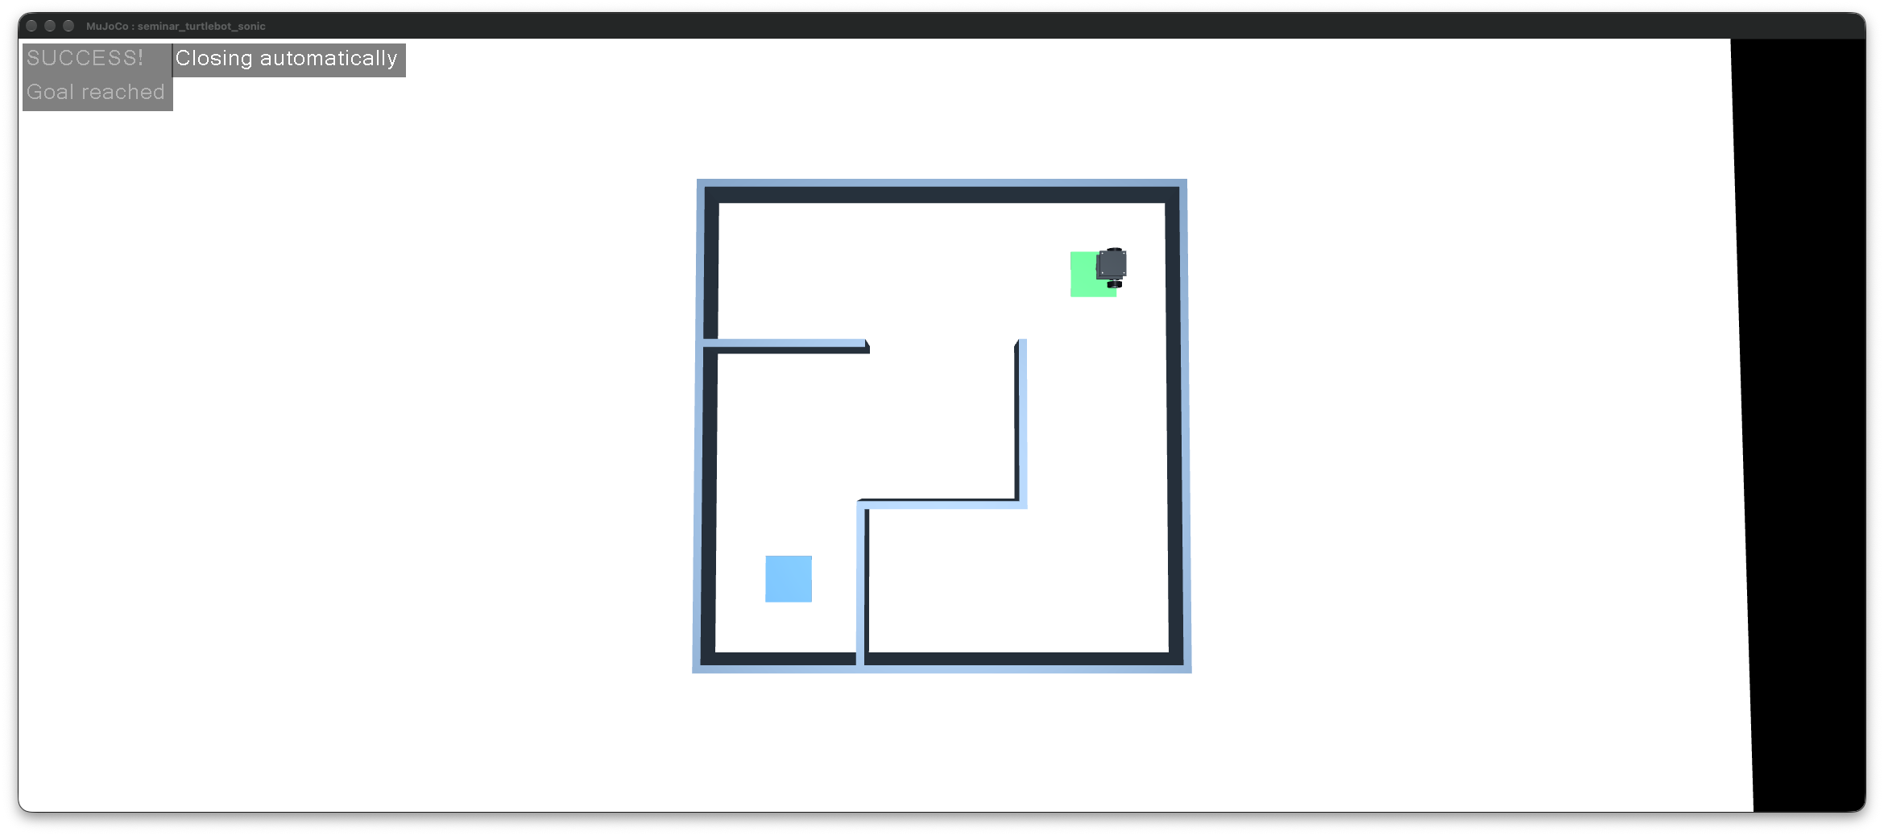
12번 실행 결과 (3/3)
로봇 시뮬레이터 실습
골 도착 → SUCCESS!
2초 표시 후 자동 종료
초음파 측정값과 if문으로 주행한 실제 결과입니다. 목표 도착 · 충돌 0. 정해진 행동 목록 없이 매 이동 전에 다시 측정합니다.
47 / 50
Notes:
[마무리 목표 14:46]
진행: 14:44–14:46 · 약 2분 (실행·질문 포함)
핵심 발췌를 설명하고 전체 코드는 examples 파일에서 확인한다. 기존 필수 작성은 move 계산식, ACTIONS, choose이다. 제공 러너와 지도 콜백은 읽기·관찰용이다.

Slide 48
13 · 라이다 측정 → if → 이동 반복 (1/3)
로봇 시뮬레이터 실습
examples/13_lidar_maze.py · 원문 2–20행
2
if __package__ in (None, ""):
3
import _bootstrap
5
from module import sensor
6
from module.move import move
7
from examples.runtime import Lab
8
from examples.world import SCENES
10
XML = SCENES / "maze_lidar.xml"
11
OPEN_DISTANCE = 0.6
12
TURN_TIME = 1.9
13
DRIVE_TIME = 3.3
15
lab = Lab(xml_path=XML, show=True, move=move)
16
try:
17
while lab.running():
18
scan = sensor.lidar.read(lab.robot)
19
front = scan["ranges_m"][0]
20
right = scan["ranges_m"][270]
Windows: python examples/13_lidar_maze.py
Mac: mjpython examples/13_lidar_maze.py
48 / 50
Notes:
[마무리 목표 14:47]
진행: 14:46–14:47 · 약 1분 (실행·질문 포함)
핵심 발췌를 설명하고 전체 코드는 examples 파일에서 확인한다. 기존 필수 작성은 move 계산식, ACTIONS, choose이다. 제공 러너와 지도 콜백은 읽기·관찰용이다.

Slide 49
13 · 라이다 측정 → if → 이동 반복 (2/3)
로봇 시뮬레이터 실습
examples/13_lidar_maze.py · 원문 21–37행
21
left = scan["ranges_m"][90]
22
if right > OPEN_DISTANCE:
23
move(lab.robot, 0.0, -1.0, TURN_TIME)
24
elif front > OPEN_DISTANCE:
25
pass # 방향을 유지합니다.
26
elif left > OPEN_DISTANCE:
27
move(lab.robot, 0.0, 1.0, TURN_TIME)
28
else:
29
move(lab.robot, 0.0, 1.0, 2 * TURN_TIME)
30
move(lab.robot, 0.0, 0.0, 0.5)
31
front = sensor.lidar.read(lab.robot)["ranges_m"][0]
32
if front > OPEN_DISTANCE:
33
move(lab.robot, 0.25, 0.0, DRIVE_TIME)
34
move(lab.robot, 0.0, 0.0, 0.5)
35
lab.finish()
36
finally:
37
lab.close()
Windows: python examples/13_lidar_maze.py
Mac: mjpython examples/13_lidar_maze.py
49 / 50
Notes:
[마무리 목표 14:48]
진행: 14:47–14:48 · 약 1분 (실행·질문 포함)
핵심 발췌를 설명하고 전체 코드는 examples 파일에서 확인한다. 기존 필수 작성은 move 계산식, ACTIONS, choose이다. 제공 러너와 지도 콜백은 읽기·관찰용이다.

Slide 50
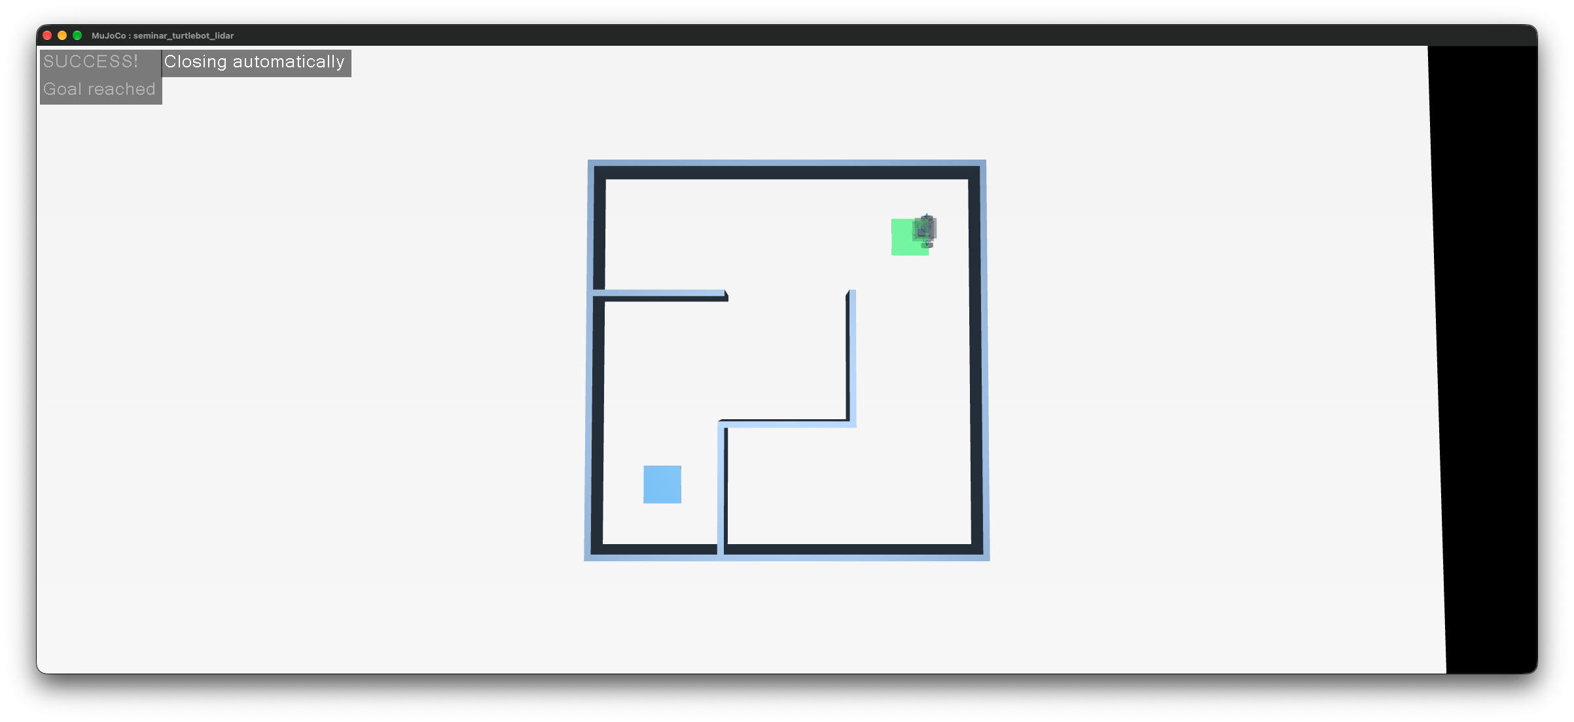
13번 실행 결과 (3/3)
로봇 시뮬레이터 실습
골 도착 → SUCCESS!
2초 표시 후 자동 종료
라이다 측정값과 if문으로 주행한 실제 결과입니다. 목표 도착 · 충돌 0. 정해진 행동 목록 없이 매 이동 전에 다시 측정합니다.
50 / 50
Notes:
[마무리 목표 14:50]
진행: 14:48–14:50 · 약 2분 (실행·질문 포함)
핵심 발췌를 설명하고 전체 코드는 examples 파일에서 확인한다. 기존 필수 작성은 move 계산식, ACTIONS, choose이다. 제공 러너와 지도 콜백은 읽기·관찰용이다.

